Slide 1


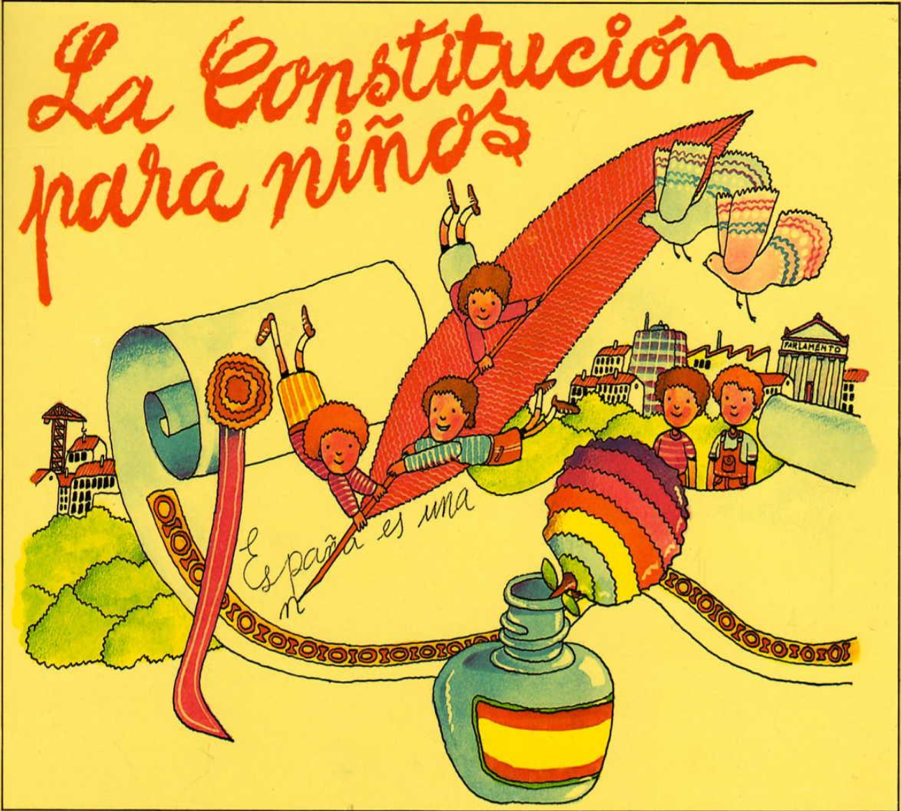

La Constitución
para
niños

Slide 2
España es una nación formada por muchos pueblos, gentes y problemas.
En 1.978 se decidió crear un documento en el que se dice a tod@s l@s español@s cómo tenemos que comportarnos entre nosotr@s y con las demás naciones.
1978
Este documento es lo que llamamos:
Constitución
Española
de
1.978
CONSTITUCIÓN

Slide 3
LA CONSTITUCIÓN DE 1978
La Constitución ha nacido para unirnos a tod@s y no para dividir a España en buenos y malos.

Slide 4
Constitución de 1.978

Slide 5
ESPAÑA, ante todo, busca:
JUSTICIA
IGUALDAD
LIBERTAD

Slide 6
NUESTRA PATRIA
CAPITAL DE ESPAÑA
ESPAÑA
BANDERA
ESCUDO
HIMNO
IDIOMA O LENGUA

Slide 7
NUESTRA PATRIA
CAPITAL DE ESPAÑA
ESPAÑA
BANDERA
ESCUDO
HIMNO
IDIOMA O LENGUA
Siguiente

Slide 8
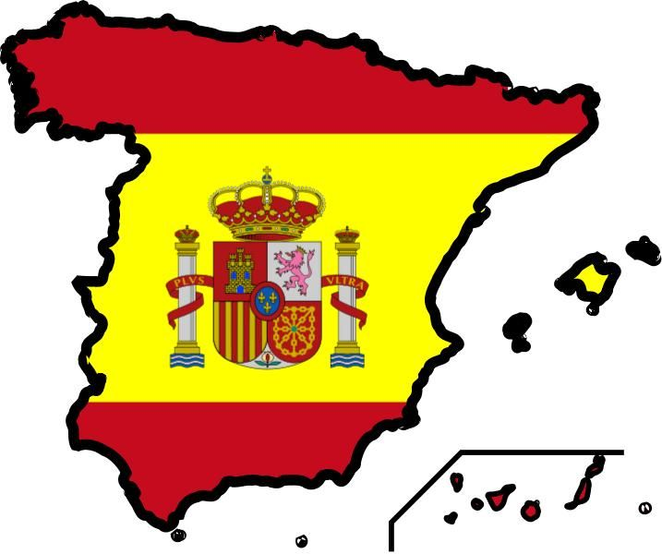

NUESTRA PATRIA
ESPAÑA es la patria de l@s español@s.
Siguiente

Slide 9


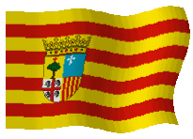



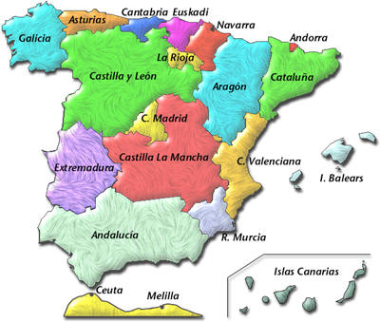
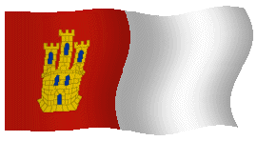

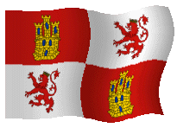




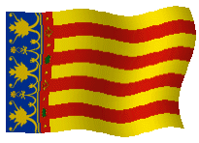


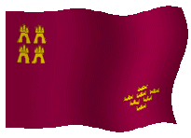

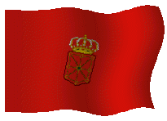
ANDALUCÍA
ASTURIAS
ARAGÓN
BALEARES
CANARIAS
CANTABRIA
Las Regiones
o
Comunidades
Autónomas
CASTILLA LA MANCHA
EUSKADI
CASTILLA LEÓN
EXTREMADURA
COMUNIDAD DE MADRID
CEUTA
COMUNIDAD VALENCIANA
CATALUÑA
GALICIA
LA RIOJA
MURCIA
MELILLA
NAVARRA
Siguiente

Slide 10


NUESTRA REGIÓN
O
AUTONOMÍA
Andalucía
Volver

Slide 11
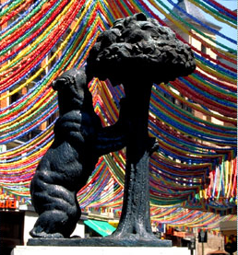
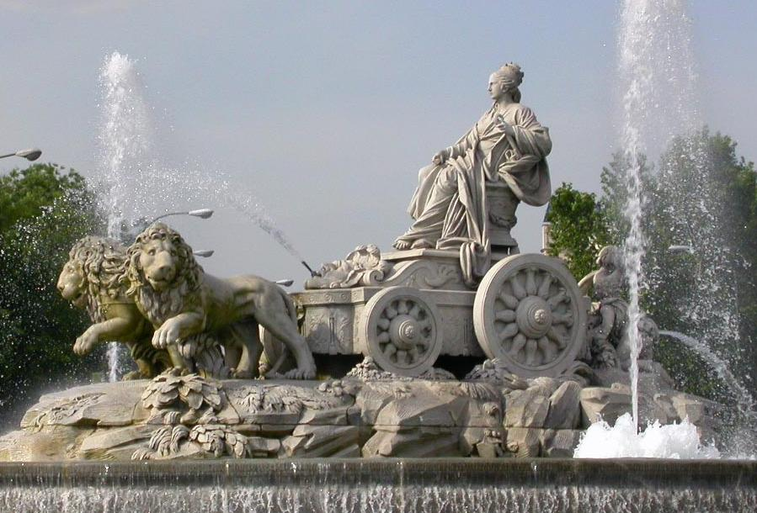
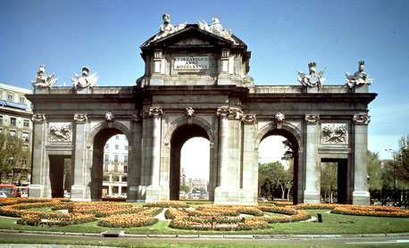
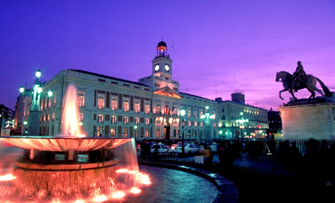
LA CAPITAL DE ESPAÑA
Madrid
La capital de España es Madrid
Volver

Slide 12
LA LENGUA O IDIOMA DE NUESTRO PAÍS
El Castellano
El CASTELLANO es la lengua de nuestro país y tod@s debemos conocerla.
Volver

Slide 13
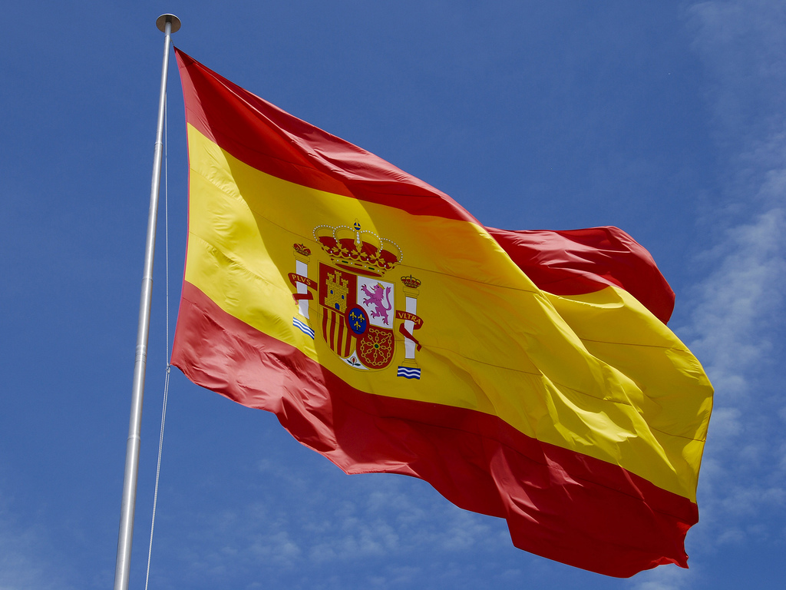

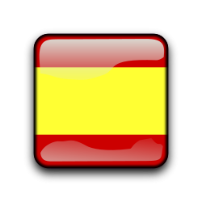
BANDERA, ESCUDO E HIMNO ESPAÑOL
Rojo
Amarillo
Rojo
Himno
Volver

Slide 14
El Rey y el Presidente del Gobierno

Slide 15
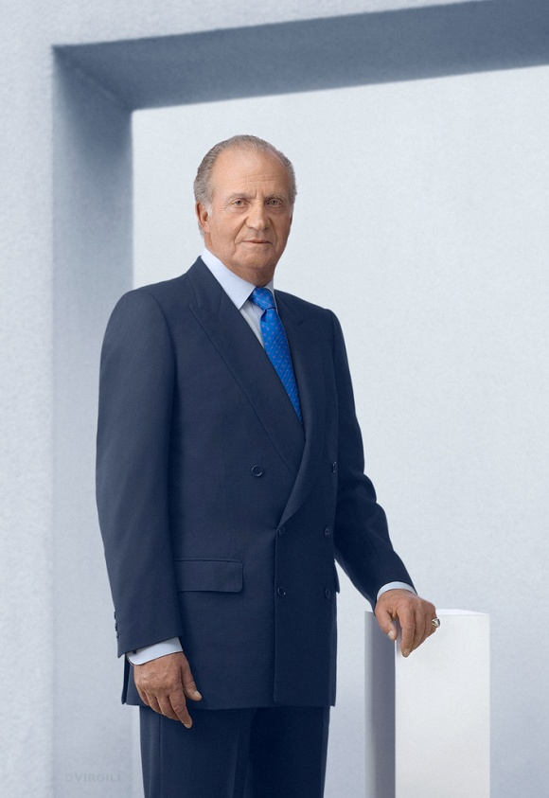
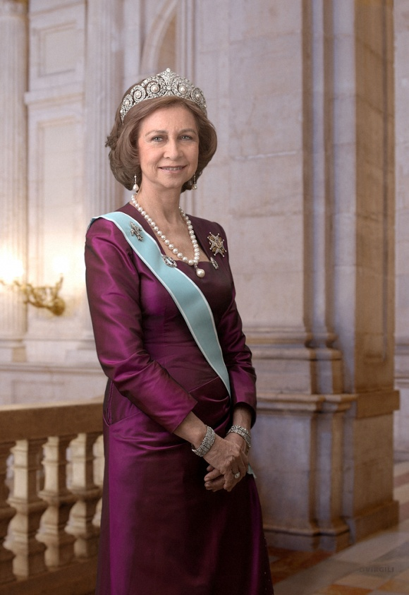
LA CORONA
En España el Jefe del Estado es el REY.
Juan Carlos I
Sofía

Slide 16
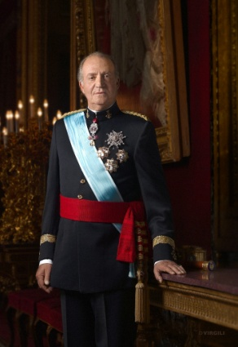
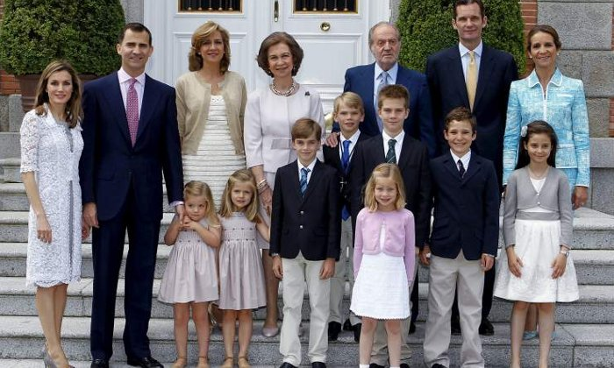
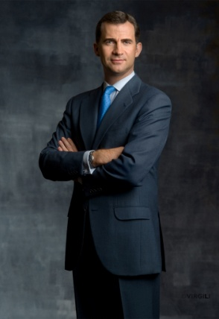
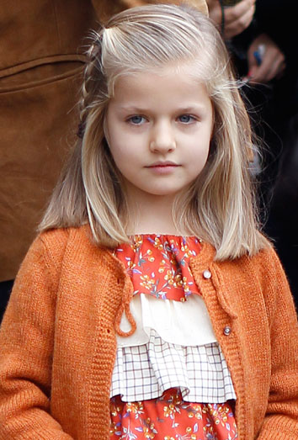
LA CORONA
Sucesor a
la Corona
Sucesores de
Juan Carlos I de Borbón
Juan Carlos I
Rey de España
Príncipe Felipe
Sucesora a
la Corona
Infanta Leonor
Próximo Rey
de España
Próxima Reina
de España

Slide 17
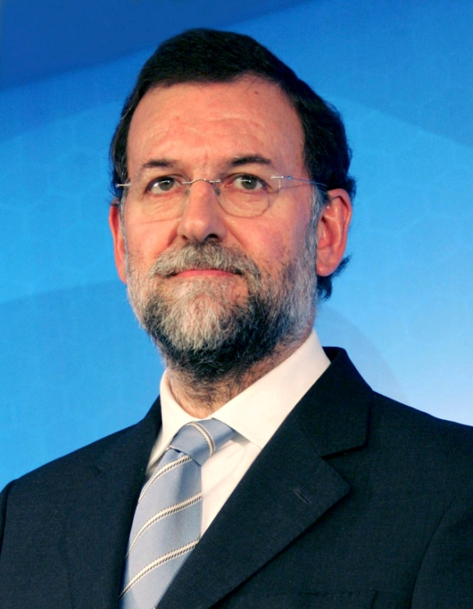
LA CORONA Y EL GOBIERNO
El Presidente
del
Gobierno
El REY REINA, PERO NO GOBIERNA
Mariano Rajoy

Slide 18
FIN
LA CONSTITUCIÓN PARA
NIÑ@S

